Slide 1
Artesanía Talagante
Tecnología
28/08/2020

Slide 2
¡Hola niños y niñas! Esta clase conoceremos una artesanía chilena de la localidad de Talagante.

Slide 3
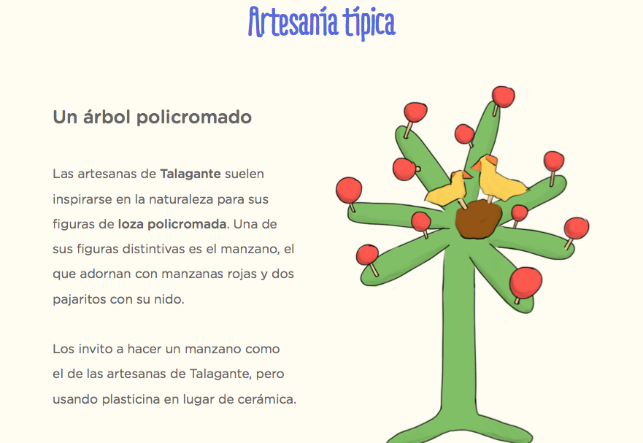

Slide 4
Atención a los siguientes pasos a seguir

Slide 8
¡Felicitaciones por tu obra artesanal!
Envía tu creación al correo: isidora.delafuente@ssccmanquehue.cl

